Slide 1
Презентация на тему: производство передача и потребление электроэнергии

Slide 2
Производство

Slide 3
ТЭС
Тепловая электростанция вырабатывают электроэнергию в результате преобразования тепловой энергии, выделяющейся при сжигании топлива. Основными видами топлива для тепловой электростанции являются природные ресурсы - газ, мазут, реже уголь и торф. Разновидностью тепловой электростанции (ТЭС) является теплоэнергоцентраль (ТЭЦ) - тепловая электростанция, вырабатывающая не только электроэнергию, но и тепло, которое в виде горячей воды по тепловым сетям приходит в наши батареи.

Slide 4
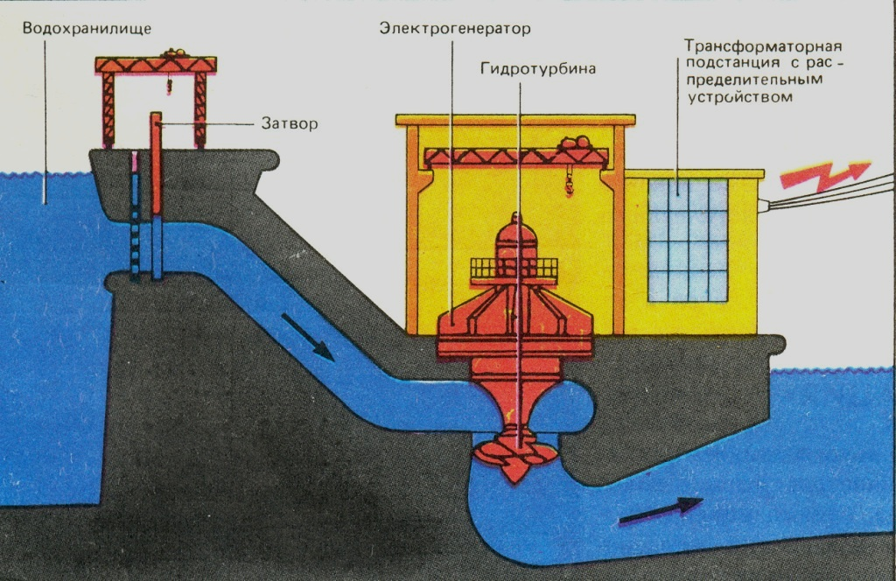
ГЭС
Гидроэлектростанция (ГЭС) — электростанция, в качестве источника энергии использующая энергию водного потока. Гидроэлектростанции обычно строят на реках, сооружая плотины и водохранилища . Для эффективного производства электроэнергии на ГЭС необходимы два основных фактора: гарантированная обеспеченность водой круглый год и возможно большие уклоны реки, благоприятствуют гидростроительству каньонообразные виды рельефа.

Slide 5
АЭС
Атомная электростанция (АЭС) — ядерная установка для производства энергии в заданных режимах и условиях применения, располагающаяся в пределах определённой проектом территории, на которой для осуществления этой цели используются ядерный реактор (реакторы) и комплекс необходимых систем, устройств, оборудования и сооружений с необходимыми работниками

Slide 6
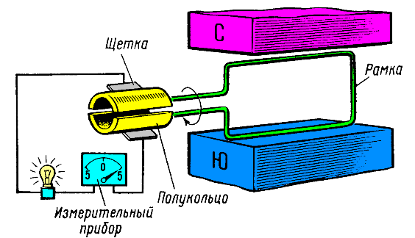
Принцип действия генератора электрического тока
Генераторы— при вращение ветка его рабочие стороны пересекают магнитные селевые линии полюсов, поэтому в них индуктируется ЭДС. Если к ветку подсоединить проводники и нагрузку (потребитель лампочка) то в цепи пойдет электрический ток. Этот ток будет направлен также как и ЭДС.

Slide 7
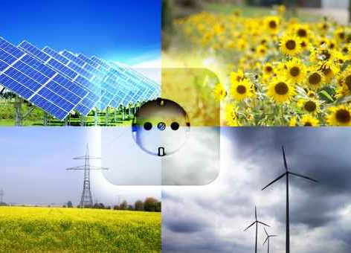
Альтернативные источники энергии
Альтернативная энергетика — совокупность перспективных способов получения, передачи и использования энергии, которые распространены не так широко, как традиционные, однако представляют интерес из-за выгодности их использования и, как правило, низком риске причинения вреда окружающей среде.

Slide 8
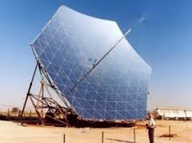
Солнечная энергия
Солнечная энергия преобразуется в электрическую при помощи фотоэлектрических кремниевых ячеек, составляющих солнечные батареи. Солнечные электростанции не производят вредных выбросов в атмосферу и экологически безопасны, а источник их энергии - неисчерпаем. Но количество генерируемой фотоэлектрическими ячейками энергии напрямую зависит от солнечной активности, поэтому для круглосуточного использования их комплектуют аккумуляторными батареями. Солнечные электростанции могут круглогодично снабжать электроэнергией дома, здания и целые поселки

Slide 9
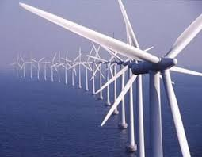
Ветроэнергетика
В последнее время многие страны расширяют использование ветроэнергетических установок (ВЭУ). Больше всего их используют в странах Западной Европы (Дания, ФРГ, Великобритания, Нидерланды), в США, в Индии, Китае. Дания получает 25 % энергии из ветра

Slide 10
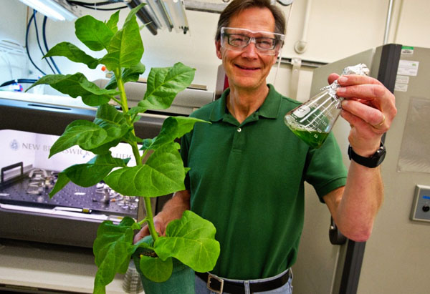
Биотопливо
Жидкое: Биодизель, биоэтанол.
Твёрдое: древесные отходы и биомасса (щепа, гранулы (топливные пеллеты) из древесины, лузги, соломы и т. п., топливные брикеты)
Газообразное: биогаз, синтез-газ.

Slide 11
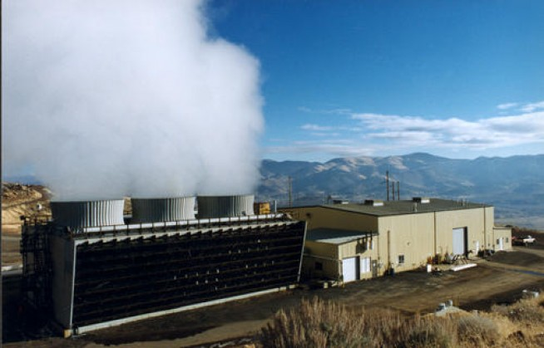
Геотермальная энергетика
Используется как для нагрева воды для отопления, так и для производства электроэнергии. На геотермальных электростанциях вырабатывают немалую часть электроэнергии в странах Центральной Америки, на Филиппинах, в Исландии; Исландия также являет собой пример страны, где термальные воды широко используются для обогрева, отопления.

Slide 12
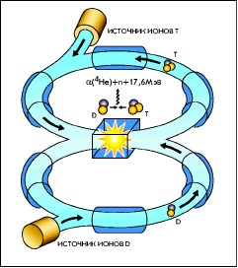
Управляемый термоядерный синтез
Синтез более тяжёлых атомных ядер из более лёгких с целью получения энергии, который носит управляемый характер. До сих пор не применяется.

Slide 13
Передача и потребление энергии
Потребители электроэнергии имеются повсюду. Производится же она в
сравнительно немногих местах, близких к источникам топливных и гидроресурсов. Поэтому возникает необходимость передачи электроэнергии на расстояния, достигающие иногда сотен километров. Но передача электроэнергии на большие расстояния связана с заметными потерями. Дело в том, что, протекая по линиям электропередачи, ток нагревает их. В соответствии с законом Джоуля — Ленца, энергия, расходуемая на нагрев проводов линии, определяется формулой:
Q=I²Rt
где R — сопротивление линии. При большой длине линии передача энергии может стать вообще экономически невыгодной. Для уменьшения потерь можно увеличить прощадь поперечьного сечения проводов. Но при уменьшении R в 100 раз массу надо увеличить тоже в 100 раз. Такой расход цветного метала нельзя допускать. Поэтому потери энергии в линии снижают другим путем: уменьшением тока в линии.
Например, уменьшение тока в 10 раз уменьшает количество выделившегося в проводниках тепла в 100 раз, т. е. достигается тот же эффект, что и от стократного утяжеления провода.

Slide 14
Поэтому на крупных электростанциях ставят повышающие трансформаторы. Трансформатор увеличивает напряжение в линии во столько же раз, во сколько уменьшает силу тока. Потери мощности при этом невелики.
Электрические станции ряда областей страны соединены высоковольтными линиями передач, образуя общую электросеть, к которой присоединены потребители. Такое объединение называется энергосистемой. Энергосистема обеспечивает бесперебойность подачи энергии потребителям не зависимо от их месторасположения.

Slide 15
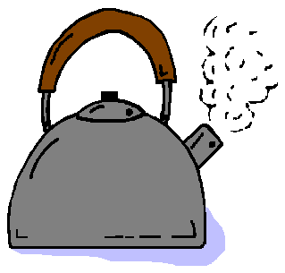
Использование электроэнергии в быту
Электроэнергия в быту неотъемлемый помощник. Каждый день мы имеем с ней дело, и, наверное, уже не представляем свою жизнь без нее. Вспомните, когда последний раз вам отключали свет, то есть в ваш дом не поступала электроэнергия, вспомните, как вы ругались, что ничего не успеваете и вам нужен свет, вам нужен телевизор, чайник и куча других электроприборов. Ведь если нас обесточить навсегда, то мы просто вернемся в те давние времена, когда еду готовили на костре или в холодных вигвамах.
Значимости электроэнергии в нашей жизни можно посветить целую поэму, настолько она важна в нашей жизни и настолько мы привыкли к ней. Хотя мы уже и не замечаем, что она поступает к нам в дома, но когда ее отключают, становится очень не комфортно.

Slide 16
Спасибо за внимание.

